Slide 1


ỦY BAN NHÂN DÂN PHƯỜNG LONG BIÊN
TRƯỜNG MẦM NON HOA ANH ĐÀO
LĨNH VỰC: PHÁT TRIỂN NGÔN NGỮ
Hoạt động: Làm quen chữ cái
Đề tài: Trò chơi với chữ cái” s, x”
Đối tượng: Trẻ 5 - 6 tuổi
Thời gian: 30 - 35 phút
Giáo viên: Đỗ Thị Hương

Slide 2
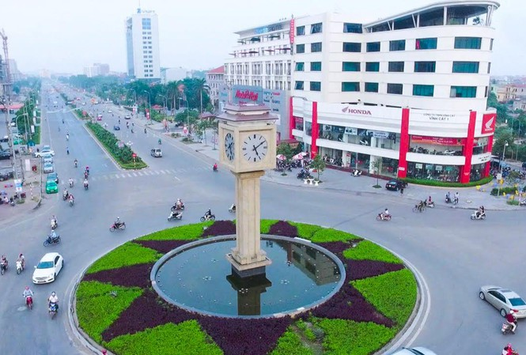

HĐ 1: Gây hứng thú

Slide 3
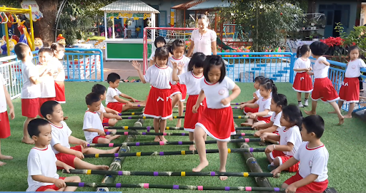
Trò chơi: Nhảy sạp

Slide 4

Trò chơi: Nối chữ cái đúng

Slide 5
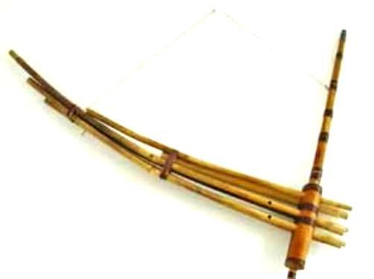
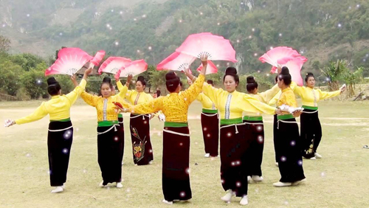



Nhảy sạp
Cái khèn
Múa xòe
S
X
Hoa ban trắng
Nhà sàn

Slide 6
Trò chơi: Xúc xắc

Slide 7

Biển
...
anh
Bé chọn chữ gì?
s
x

Slide 8

Con
..
ao biển
Bé chọn chữ gì?
s
x

Slide 9

ò
Con
...
s
x
Bé chọn chữ gì?

Slide 10
Trò chơi: Chung sức

Slide 11
Trò chơi: Nặn chữ cái

Slide 12

KẾT THÚC

